Slide 1
Ing. Caribay Godoy Rangel
PRECONCEPTOS

Slide 2
CÁLCULOS MATEMÁTICOS BÁSICOS

Slide 3
FRACIONARIOS, DECIMALES Y PORCENTAJES
Para expresar un fraccionario como decimal, simplemente divide el numerador entre el denominador, el numero resultante, el cociente será el decimal equivalente del fraccionario. Para expresar un fraccionario como porcentaje, multiplica el cociente por 100%. Redondea el resultado al numero correcto de dígitos significativos.
Ejemplo: Expresa $\frac{33}{59}$ como decimal y como porcentaje.
$$\frac{33}{59}=0.5593=0.56$$
$$0.56 x 100=56\%$$

Slide 4
Para expresar un porcentaje como decimal, escribe el porcentaje en forma de fraccionario, $\frac{x}{100}$, y luego halla el cociente. Una forma sencilla de hacerlo es mover el punto decimal dos lugares a la izquierda y quitar el símbolo de porcentaje.
Ejemplo: Expresa 91.6% como decimal:
$$91.6\%=0.916$$

Slide 5
RELACIONES, TASAS Y PROPORCIONES
Una relación es una comparación entre dos números mediante una división. Las razones con frecuencia se expresan como fraccionarios. Una tasa es una relación entre dos medidas con diferentes unidades.
Por ejemplo, la relación, $\frac{metros}{segundos}$, compara la distancia recorrida con un periodo de tiempo.

Slide 6
Una proporción es una relación de igualdad de dos o mas razones. Para averiguar una cantidad desconocida en una proporción, multiplica en cruz los términos en las relaciones y resuelve la incógnita.
Ejemplo: $\frac{1.0 pulg}{2.54 cm}=\frac{3.5 pulg}{x}$
$$\left(1.0pulg\right)x=\left(2.54cm\right)\left(3.5pulg\right)$$
$$x=\frac{\left(2.54 cm\right)(3.5pulg)}{1.0 pulg}=8.89 cm$$

Slide 7
OPERACIONES CON UNIDADES Y ANALISIS DIMENSIONAL
La mayoría de las cantidades físicas tienen unidades así como también valores numéricos. Cuando reemplazas un valor dentro de una ecuación, debes escribir tanto el valor como la unidad.. Con frecuencia podrás saber que si estableciste incorrectamente la ecuación revisando las unidades. A menudo, este procedimiento se llama análisis dimensional. Si tu respuesta tiene unidades equivocadas, cometiste un error en el cálculo de ella.

Slide 8
Ejemplo: Sabemos que $v=\frac{d}{t}$, encuentra d cuando v = 67 m/s y t = 5 min.
Solución:
Despejamos de la ecuación d, nos queda $d=v.t$
Sustituimos los valores en la ecuación, teniendo cuidado de realizar las operaciones con las unidades correctas y que el resultado me de la unidad correspondiente.
$$d=\frac{67 metros}{segundos}x\frac{60 segundos}{1 minuto}x 5minutos$$
$$d=20100 metros$$

Slide 9
ÁLGEBRA ELEMENTAL
Para resolver una incógnita, realiza operaciones aritméticas a ambos lados de la igualdad hasta que la incógnita quede sola a un lado de la ecuación.
Ejemplo: Encontrar el valor de x en $\frac{ay}{x}=cb+5$

Slide 10
ÁLGEBRA ELEMENTAL
Uso de la calculadora: recuerda que cuando se resuelve una ecuación para una incógnita específica, existe un orden de operaciones que debes cumplir, de esa misma forma debes ir introduciendo las operaciones en tu calculadora (a menos que tenga editor de ecuaciones y la copies tal cual es).
Ejemplo: Determina el valor de x cuando a = 2, b = -3, c = -2
$$x=\frac{a}{bc}(a−c)$$

Slide 11
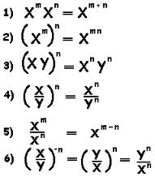
PROPIEDADES DE LOS EXPONENTES

Slide 12
NOTACIÓN CIENTÍFICA
La notación científica no es mas que expresar los decimales en potencia de 10 para cantidades muy grandes o muy pequeñas.
La parte numérica de la cantidad se escribe como un numero entre 1 y 10 multiplicado por una potencia de 10.
M x ${10}^{n}$ donde 1≤ M < 10 y n es un entero.
Para usar la notación científica al escribir los números, mueves el punto decimal hasta que a la izquierda de el solo quede un dígito diferente de cero.

Slide 13
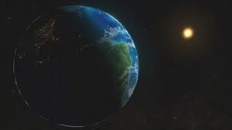
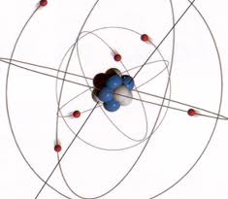
NOTACIÓN CIENTÍFICA
DISTANCIA DEL SOL A LA TIERRA: 149 600 000 000 METROS
DISTANCIA DEL SOL A LA TIERRA: 1.49 x ${10}^{11}$METROS
OJO: El número de decimales que mueves hacia la izquierda se expresa como un exponente positivo y me refleja que es una cantidad muy grande.
MASA DE UN ELECTRON:
0.000 000 000 000 000 000 000 000 000 000 911 KILOS
MASA DE UN ELECTRÓN: 9.11 x ${10}^{−31}$ KILOS
OJO: El número de decimales que mueves hacia la derecha se expresa como un exponente negativo y me refleja que es una cantidad muy pequeña.

Slide 14
OPERACIONES CON NOTACIÓN CIENTÍFICA EN LA CALCULADORA
Muchas calculadoras presenta la notación científica como a E n. Otras simplemente tienen una tecla de exponente (Exp) y en su pantalla muestra la notación científica tal como es.
Ejemplo: 9.89 x ${10}^{11}$ muestra 9.89 E11
1.12 x ${10}^{−6}$ muestra 1.12 E-6
SIEMPRE DEBES REPORTAR TUS RESULTADOS DE CALCULOS COMO NOTACIÓN CIENTÍFICA NORMAL

Slide 15
OPERACIONES CON NOTACIÓN CIENTÍFICA EN LA CALCULADORA
.- 1.66 x ${10}^{−19}$ + 2.50 x ${10}^{−19}$
2.- 6 x ${10}^{−10}$ – 1.3 x ${10}^{−12}$
3.- 7.33 x ${10}^{2}$ X 14.20 x ${10}^{3}$
4.- $\frac{\text{12.30} \text{x} {10}^{4} }{ \text{5.30 }\text{x} {10}^{2}}$
5.- 5.50 x ${10}^{−7}$ + 3.33 x ${10}^{−6}$
6.- 3.0 x ${10}^{−2} X$2.50 x ${10}^{−6}$

Slide 16
GEOMETRÍA Y TRIGONOMETRÍA

Slide 17
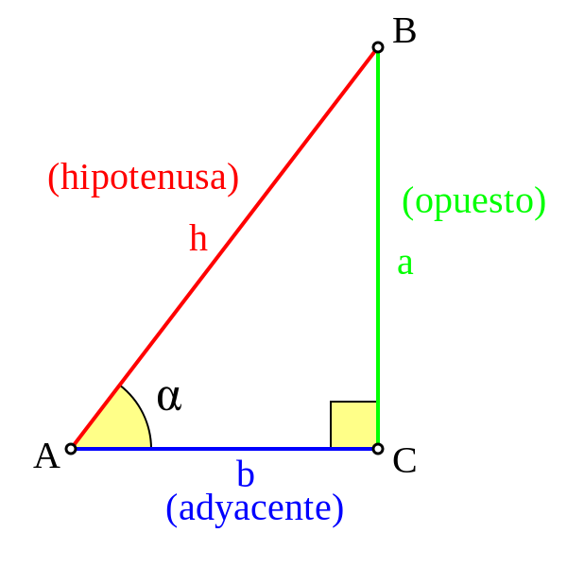

Slide 18
Teorema de Pitágoras
c
En un triángulo rectángulo,
el cuadrado construido sobre la hipotenusa,
tiene la misma área que la suma de las áreas de los cuadrados construidos sobre los catetos.
a
c²=a²+b²
b

Slide 19
Ejemplo 1 Combate de incendios.
Para combatir un incendio forestal, el Departamento de Silvicultura desea talar un terreno rectangular alrededor del incendio, como vemos en la figura. Las cuadrillas cuentan con equipos de radiocomunicación de 3000 yardas de alcance. ¿Pueden seguir en contacto las cuadrillas en los puntos A y B?

